Slide 1
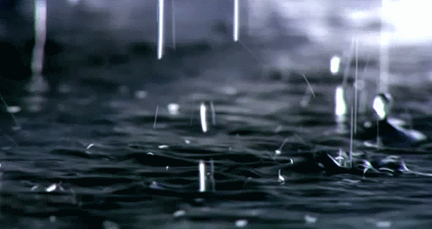
بسم الله الرحمن الرحیم

Slide 2
الدرس الاول
شَخص غَیر مَوجود

Slide 3
توی یه روز خوب ،نُعمان توی قنادی داشت برای خودش شیرینی می خرید.
ناگهان صدایی شنید!
صدایی که از مغازه ی هشام بلند میشد!!
نعمان با تعجب نگاهی به مغازه انداخت.

Slide 4
- برادر عزیزم،حسام. سلام و درود من به تو و همسر و فرزندانت. من و دوستانم حالمان خوب است. امیدوارم که...

Slide 5
نُعمان نگاهی کرد ولی کسی را ندید! خیلی تعجب کرد و به سرعت خودش را به عبد الله رساند...

Slide 6
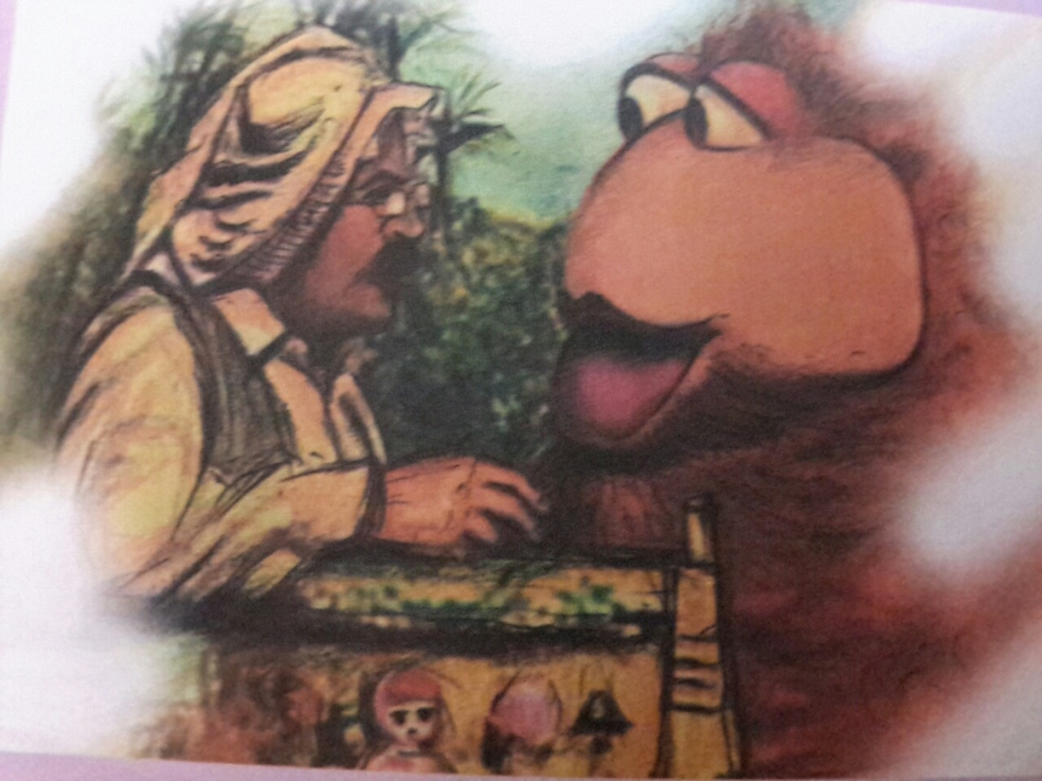
❶عبد الله!عبد الله! ❷نعم. ❶هشام! یَتَکَلّم مَعَ شَخص غَیر مَوجود! اَعتقد انهُ مَریض!
❷عجیب! ❶هوم!مریض! ❷اَنت معی ❶تعال اَنت معی

Slide 7
هردو وارد مغازه هشام شدند. -و در آخر نامه میخواهم از خودت برایم عکسی بفرستی... هشام متوجه عبدالله و نعمان شد: ببخشید! نعمان و عبدالله سلام کردند.! - اَهلا هشام گفت:داشتم برای برادرم حسام با ضبط صوت نامه صوتی ضبط میکردم! تا بعدا نوار را برایش پست کنم.

Slide 8
عبدالله رو به نعمان گفت: که گفتی داره با شخص غیر موجود حرف میزنه؟ها؟ که مریض شده؟ها؟ نمی بینی داره با ضبط صوت کار میکنه؟نگاه کن! بعد به هشام گفت: فکر کرده تو زده به سرت و بی دلیل حرف میزنی!

Slide 9
هشام برای نعمان توضیح داد که می خواهد صدای خود را ضبط کرده و برای برادرش بفرستد. چون او از شنیدن نامه صوتی بیشتر از نامه های مکتوب لذت می برد!

Slide 10
نعمان پرسید:هشام! منم میتونم برای دوستم عمار نامه صوتی بفرستم؟ هشام گفت: حتما!وقتی ضبط کردی تا مدت ها می توانی آن را گوش بدهی! فقط یه لحظه صبر کن. نعمان شروع به ضبط کرد: صدیقی، عمار! هاهاهاها اون دوست داره صدای خنده های منو بشنوه!

Slide 11
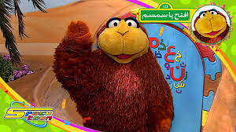
پایان

